Slide 1
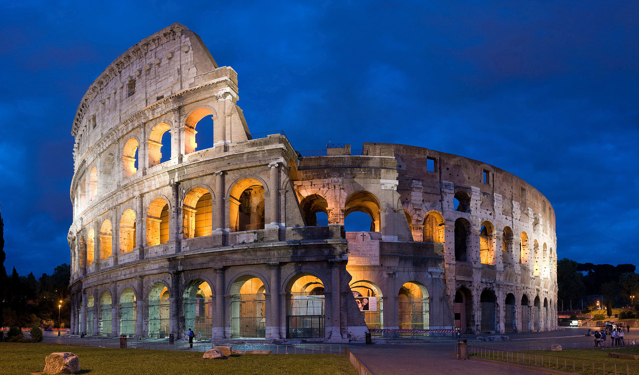
ARTE Y CULTURA I
CULTURAS DE LA ANTIGÜEDAD: ROMA
UNIDAD 2
MTRO. JESÚS PRÉSTAMO
PROFR. RAUL LEÓN

Slide 2
CULTURAS DE LA ANTIGÜEDAD: ROMA
Contexto histórico
En la historia de Roma se distinguen tres periodos:
La Monarquía, que comprende desde sus orígenes, 753 a.C., hasta el año 509 a.C., con la caída y expulsión de la dinastía etrusca.
  La influencia de la cultura etrusca marca este periodo de manera importante.
La República, periodo que se extiende hasta el año 27 a.C.
  Etapa de conquistas, extensión y consolidación del poder en la península itálica y en la cuenca del Mediterráneo
  La victoria sobre su rival Cartago (guerras púnicas) a partir de un ejército profesionalizado crea las condiciones para una expansión territorial de lo que será el futuro Imperio romano.
  Desarrollo del latifundismo y el esclavismo.
  Decisiva influencia griega en el arte romano.
  Crecimiento del poder personal en la última etapa de este periodo.
El Imperio que se extiende hasta el año 476 de nuestra era.
  Etapa de gran esplendor durante los primeros tres siglos.
  Expansión territorial hasta los emperadores Trajano y Adriano (138 d.C.). Los dos siguientes siglos son de disgregación, crisis y caída del Imperio.
  Fundación del Imperio Romano de Oriente. Constantino funda Constantinopla en el año 330 sobre la antigua Bizancio.
  Roma crea su propio arte a partir de la herencia etrusca y griega.
  La arquitectura es junto con la lengua latina y el derecho uno de los pilares de la romanización de otros pueblos.

Slide 3
CULTURAS DE LA ANTIGÜEDAD: ROMA
El arte romano: influencias griegas y etruscas
El arte romano ha sido considerado como el hermano menor del arte griego y heredero del arte helenístico.
Las influencias de Etruria y otras regiones de Italia aportaron al arte romano sus leyes arquitectónicas y escultóricas, sus rasgos austeros y su carácter realista.
Roma en su proceso de expansión y conquista asimiló e incorporó a su propio arte las aportaciones de otros pueblos: el arte romano es resultado de una mezcla, de una simbiosis.
La élite de los dirigentes republicanos y de las familias imperiales económica y políticamente poderosas son admiradores y amantes del arte.
El deseo de posesión de la obra de arte, llevó a los romanos a:
  Multiplicar los talleres dedicados a la reproducción de copias maestras en Grecia y en Italia.
  Importar obras y artistas ya que muy pocos de estos eran romanos. Muchas de las obras griegas conocidas en la actualidad pertenecieron a familias romanas pudientes.
  Desarrollar un eclecticismo (adopción de doctrinas, valores o puntos de vista diversos en un todo orgánico) como resultado del sentimiento de inferioridad que experimentaban frente al arte griego clásico y helenístico. Los romanos se reservaron para sí la tarea de gobernar y administrar el mundo (Horacio: ‘la Grecia cautiva ha conquistado a un inculto vencedor’).
Los romanos crearon nuevos y originales valores arquitectónicos y escultóricos, aunque siempre bajo la influencia de los griegos, principalmente, y de los etruscos en segundo término.

Slide 4
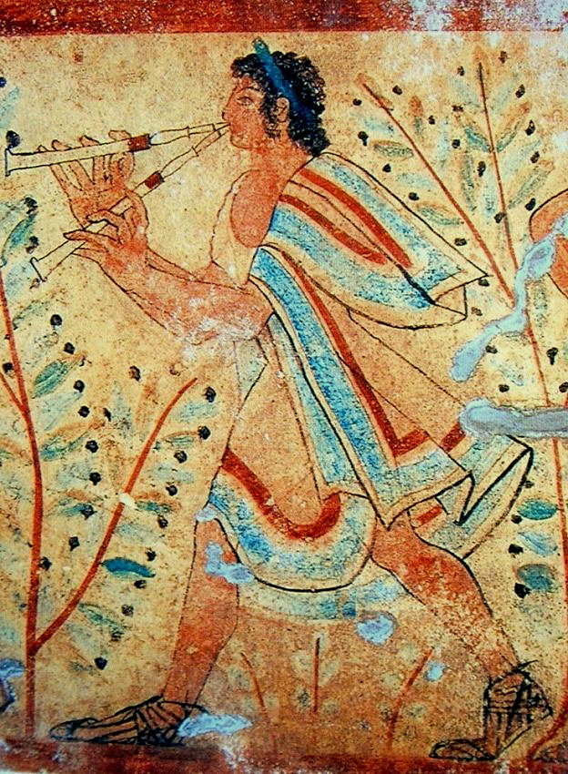
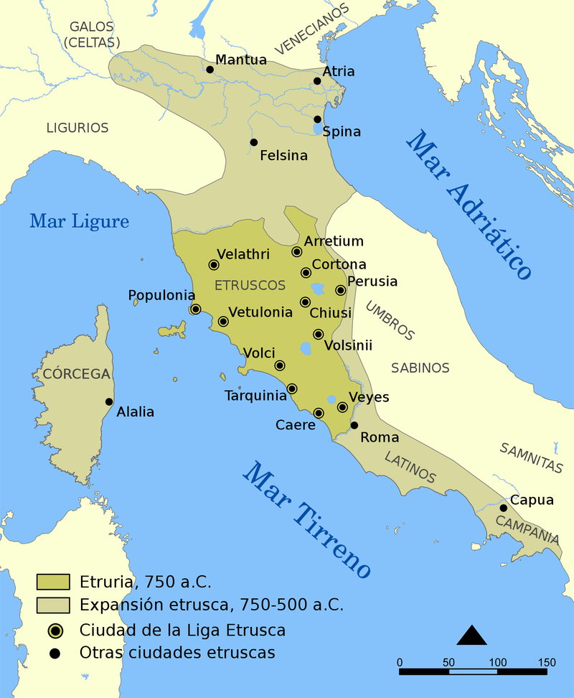
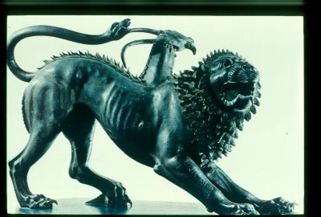
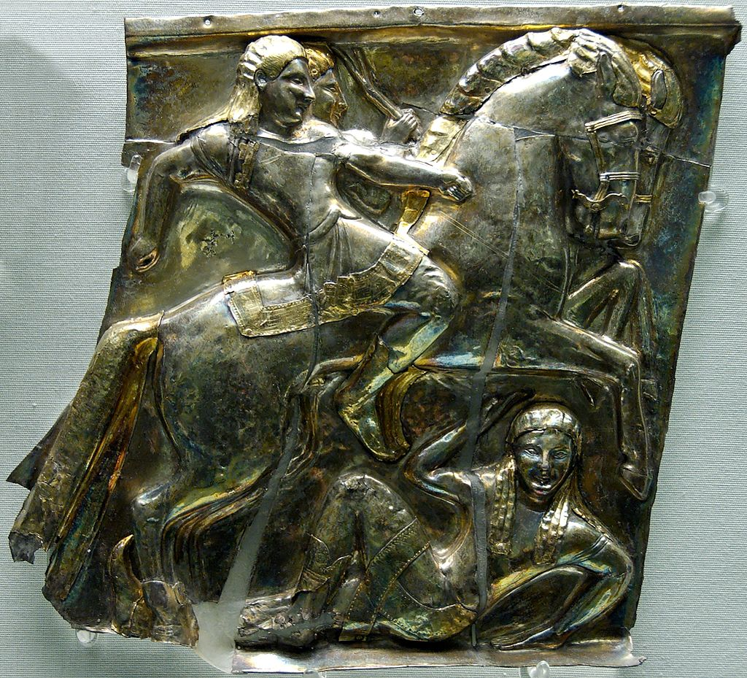
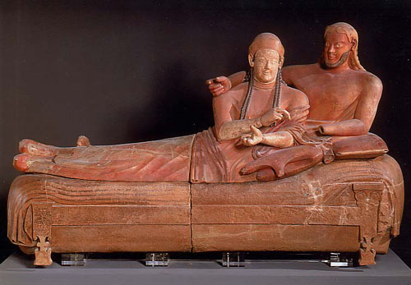
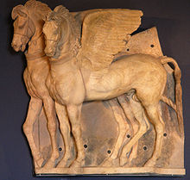
CULTURAS DE LA ANTIGÜEDAD: ROMA
El arte romano estuvo condicionado por la influencia del arte etrusco y del medio itálico. Sus principales características son:
  En arquitectura, el empleo del arco, de la bóveda y la cúpula, así como la distribución interna de los templos.
  En escultura, el desarrollo de un arte decorativo para la ornamentación de las viviendas.
  En las artes menores, la aplicación de las técnicas de la orfebrería etrusca con influencia posterior en el relieve romano.

Slide 5
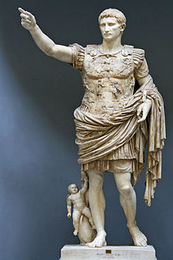
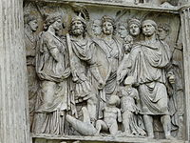
CULTURAS DE LA ANTIGÜEDAD: ROMA
El arte romano estuvo condicionado por la política.
En su expansión por el Mediterráneo los romanos utilizaron las obras artísticas como medios para comunicar y dar un sentido de cohesión al dominio hegemónico que ejercieron sobre otros pueblos. Sus manifestaciones fueron:
  En arquitectura, mostrando una uniformidad en todos los territorios dominados o colonizados: calzadas, templos anfiteatros, acueductos, etc.
  En escultura, el arte se utiliza como lenguaje del poder político y personal. Las esculturas se utilizan para:
    Enaltecer la figura del jefe político (Tras la conquista de Oriente se desarrolla el culto al emperador).
    Narrar los hechos y acontecimientos políticos (columnas conmemorativas, arcos de triunfo, etc.)
Emperador Augusto
Arco de Trajano

Slide 6
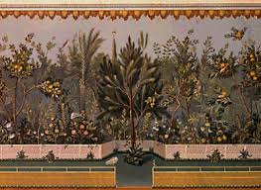
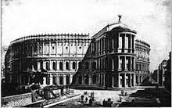
CULTURAS DE LA ANTIGÜEDAD: ROMA
El fausto y la riqueza de Oriente genera un gusto por la fantasía y lo irreal: la influencia de las culturas de Egipto, Mesopotamia y Siria propician la aparición de una arquitectura con abundancia de elementos decorativos.
Características principales:
  Combinación y profusión de los tres órdenes clásicos: dórico, jonio y corintio (teatro Pompeyo).
  Abundancia de rosetas, guirnaldas, cabezas de toro y otros elementos decorativos (Casa de Livia).
  Uso de mosaicos y pinturas con temas mitológicos y alegóricos.
  Finalidad de la ornamentación: llamar la atención, se extiende la idea de que lo fundamental no es representar sino provocar emoción.
  Efecto: abandono del equilibrio griego de las formas.
Casa de Livia
Teatro Pompeyo

Slide 7
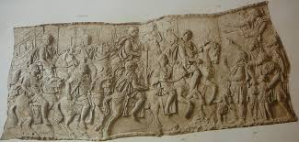
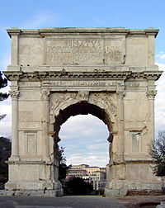
CULTURAS DE LA ANTIGÜEDAD: ROMA
La arquitectura es expresión y símbolo del poder: su propósito es comunicar y exaltar la epopeya y la grandeza de Roma y de sus dirigentes. Los acontecimientos se narran y son plasmados en:
  Frescos e imágenes: bajorrelieves que evocan las conquistas guerreras y la grandeza de las legiones.
  Columnas conmemorativas de campañas militares (Columna de Trajano).
  Arcos de triunfo erigidos en honor de los triunfadores (Arco de Tito)
Columna de Trajano (detalle)
Arco de Tito

Slide 8
CULTURAS DE LA ANTIGÜEDAD: ROMA
La arquitectura romana
Los romanos fueron grandes constructores que desarrollaron principalmente su actividad constructiva en el marco urbano:
  Por motivos político-ideológicos: la ciudad fue el centro más distintivo de su cultura en el que se llevó a cabo el proceso de romanización;
  Por motivos urbanístico-sociales: la expansión del Imperio generaba una importante concentración urbana.
  La ciudad se diseña cuando es de nueva creación, o se reconstruye si se trata de un asentamiento preexistente. Se le dota de:
      Conjuntos monumentales: foros, arcos de triunfo, columnas, templos, basílicas;
      Edificaciones utilitarias: calzadas, acueductos, puentes, murallas defensivas;
      Edificaciones político-públicas: termas, teatros, anfiteatros, circos, baños públicos.
    Necesitada de dar respuesta a la gran expansión territorial y el acelerado crecimiento de las ciudades que exigen soluciones prácticas y utilitarias, la construcción se inclina hacia una actividad ingenieril más que a una puramente artístico-arquitectónica.
    La ciudad romana
    La integración en el Imperio de las tribus y pueblos conquistados se realizó por la vía de la civilización urbana:
      unas veces se urbanizaron los poblados preexistentes habitados por diversos núcleos tribales;
      otras veces se fundaron nuevas ciudades atendiendo a razones económicas y políticas, o a estrategias militares (la mayoría pobladas por colonos romanos o legionarios retirados o en reserva)

Slide 9
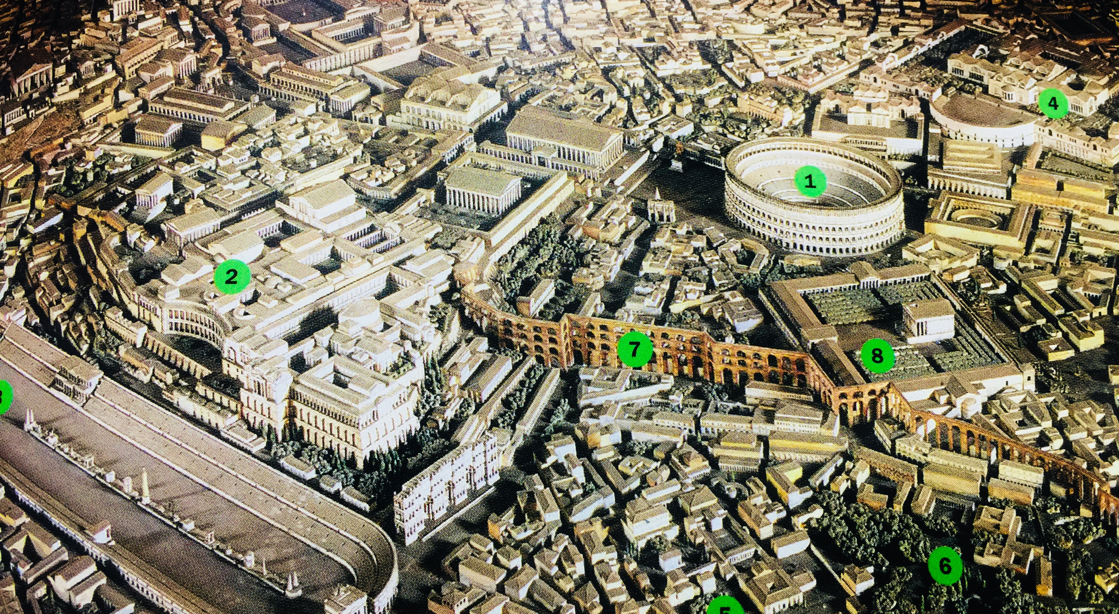
CULTURAS DE LA ANTIGÜEDAD: ROMA

Slide 10
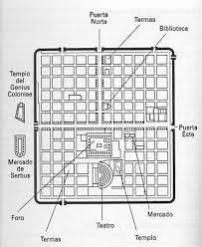
CULTURAS DE LA ANTIGÜEDAD: ROMA
Tipo de ciudades
Según el trazado, se distinguen dos tipos:
Municipios: Ciudades de carácter agrario cuyos habitantes poseían algunos derechos de la ciudadanía romana. En su evolución, a estos núcleos urbanos incipientes se les aplicó el rigor geométrico del canon hipodámico.
Colonias: Ciudades de nueva fundación con núcleos de población autónoma o aliadas de Roma a las que se les concedían estatutos y privilegios romanos plenos. Su diseño responde a:
  Un trazo reticular del tipo hipodámico, organizado en un perímetro cuadrado o rectangular, dividido por dos arterias principales que se cruzan en ángulo recto: decumanus máximus (E-O) y cardus maximus (N-S).
  Una estructura y función militares (castros);
Plano de la ciudad de Timgad,
Norte de África

Slide 11
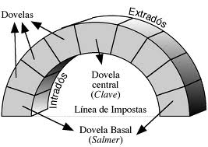
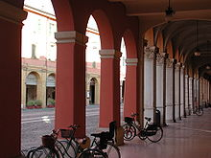
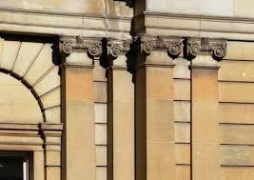
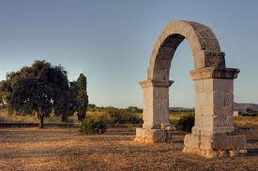
CULTURAS DE LA ANTIGÜEDAD: ROMA
Tipo de viviendas
Se distinguen tres tipos:
Domus: Vivienda unifamiliar para familias privilegiadas, de planta generalmente cuadrada o rectangular, con habitaciones y espacios dispuestos alrededor de un patio central (peristilo), con jardín o huerto.
Ínsulas: Bloques de viviendas divididos en pisos (máximo cinco).
Villas: Casas de campo construidas en las afueras de las ciudades, como lugares de residencia permanente o temporal, siguiendo el modelo de la vivienda tipo ‘domus’ pero con espacios ajardinados más amplios.
Materiales
En la Roma republicana las construcciones eran de ladrillo y adobe; en la Roma imperial se generalizó el empleo del mármol; dada la amplia extensión de sus fronteras utilizaban todo tipo de materiales: barro, piedra, etc.
Elementos constructivos
Se utiliza el orden compuesto: mezcla de estilos jónico y corintio.
Se utilizan pilares y pilastras (pilares adosados a un muro).
Se utiliza el arco de medio punto como elemento sustentante.
Pilar
Pilastra
Arco de medio punto romano

Slide 12
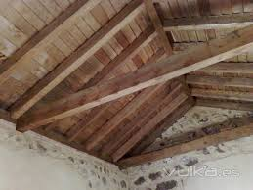
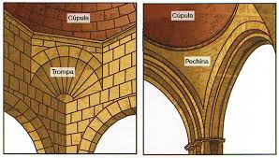
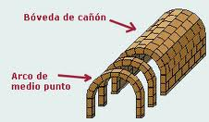
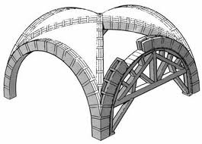
CULTURAS DE LA ANTIGÜEDAD: ROMA
Sistemas de cubierta
Se utilizaban:
La cubierta de madera (en artesonado), a dos aguas.
La bóveda de cañón formada por la sucesión de dos o más arcos de medio punto.
La cúpula, que se forma haciendo girar un arco de medio punto sobre sí mismo.
Como sistema de enlace entre la cúpula y la base cuadrada de los muros se construyeron las pechinas (triángulos de forma esférica) y las trompas (pequeños arcos). Estos elementos se desarrollaron posteriormente en el Imperio Romano de Oriente, y fueron la base de la arquitectura bizantina.
Artesonado de madera
Trompa
Pechina
Bóveda de cañón
Bóveda de arista

Slide 13
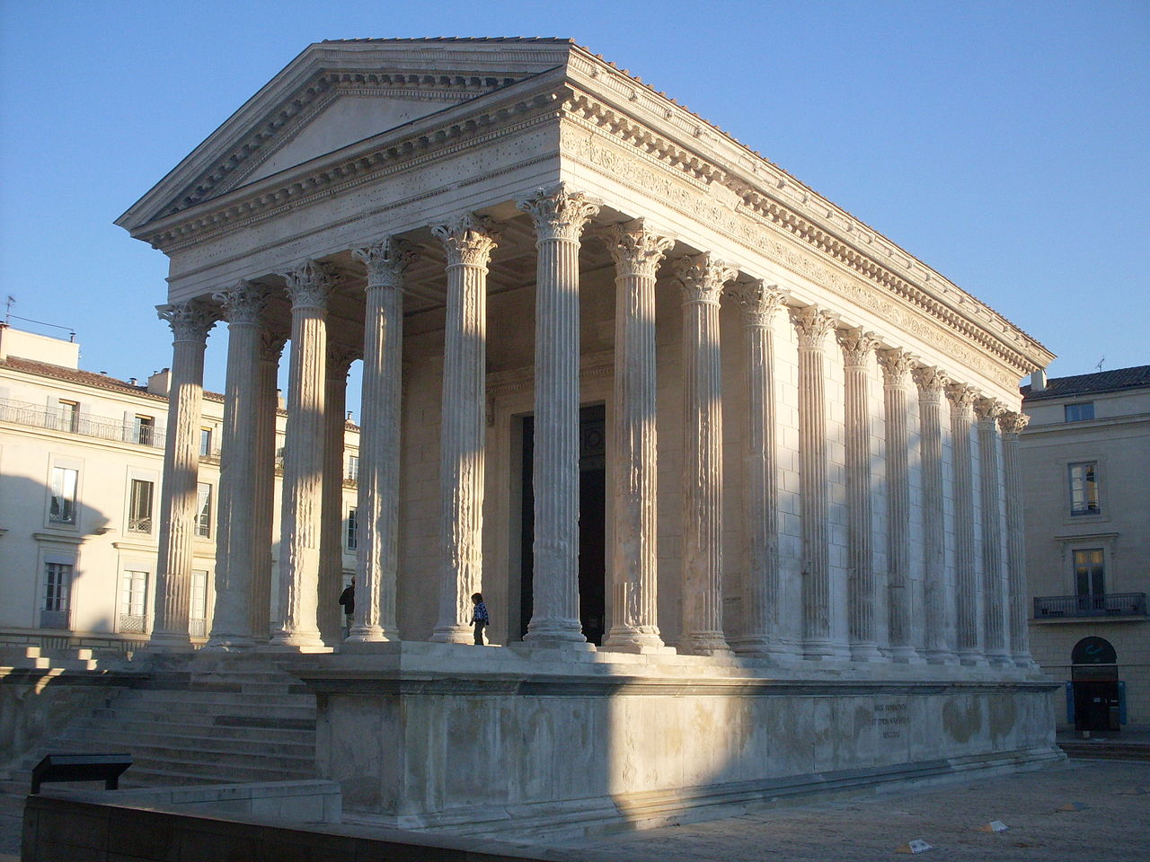
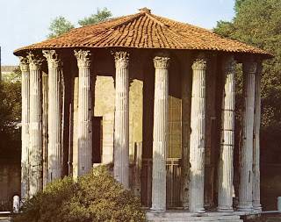
CULTURAS DE LA ANTIGÜEDAD: ROMA
Otras construcciones
El Templo
De influencia etrusca (construcción sobre un basamento elevado y amplio portal) y griega (hilera de columnas en todo su perímetro) presentaba ciertos elementos originales, como los siguientes:
  Una cámara interior o cella que albergaba la estatua del dios y en el que se depositaban las ofrendas;
  Acceso a la fachada principal mediante una escalinata;
  Un portal profundo para recibir a la comunidad;
  La cámara estaba rodeada de columnas (períptera), o las columnas estaban adosadas al muro (origen de las pilastras).
Maison Carrée, Nimes (Francia)
Templo de Vesta, Roma

Slide 14
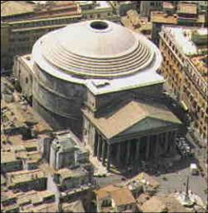
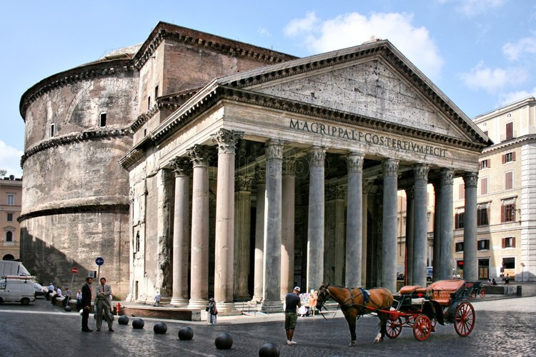
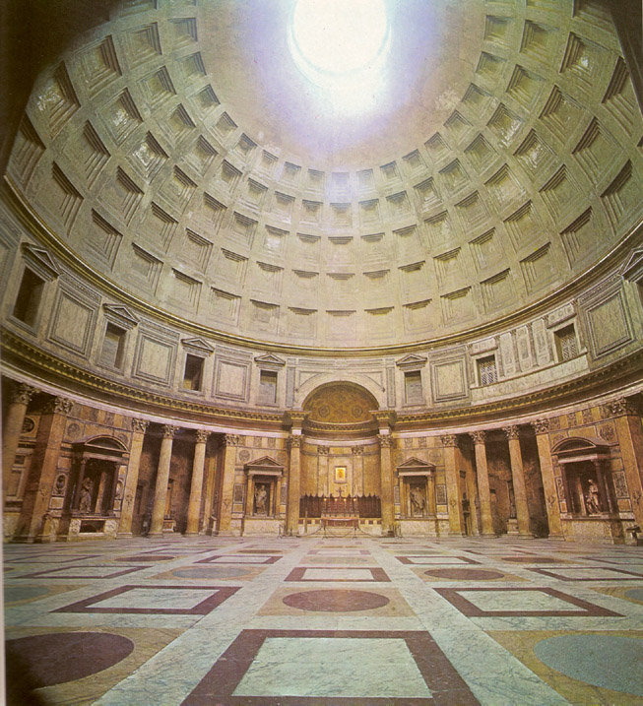
CULTURAS DE LA ANTIGÜEDAD: ROMA
Entre los templos romanos de mayor majestuosidad se encuentra el Panteón de Agripa. Sus rasgos más sobresalientes son:
Fue construido en mármol y mandado edificar por Agripa, yerno y consejero del emperador Augusto en el año 27 a.C.;
El templo fue dedicado a todos los dioses (panteón en griego significa ‘para o de todos los dioses’), particularmente a Marte y Venus, dioses protectores de la familia (gens) Julia;
Fue reconstruido y mejorado por el emperador Adriano (117-128 d.C.);
Consta de un portal o pronaos, octástilo doble de 16 columnas de granito procedente de Egipto; sobre las columnas destaca un frontón que estuvo adornado con relieves en bronce, material utilizado por Bernini para el Baldaquino de San Pedro;
En el Panteón se inspiró el arquitecto renacentista Brunelleschi para construir la cúpula de la catedral de Florencia, y Miguel Ángel para construir la de San Pedro del Vaticano;
Posteriormente se dedicó al culto cristiano y fue panteón real italiano. Alberga la tumba del pintor Rafael Sanzio.

Slide 15
CULTURAS DE LA ANTIGÜEDAD: ROMA
Edificios para espectáculos
Anfiteatro Flavio o Coliseo
Edificio resultante de la yuxtaposición de dos teatros y en el que se desarrollaban espectáculos para entretenimiento público, como los combates entre gladiadores o juegos de cacería de fieras e incluso batallas navales.
  Fue construido por el emperador Vespasiano entre los años 70 y 75 d.C., e inaugurado por su hijo Tito en el año 80;
  Con una altura de 48 m y un aforo de 50,000 espectadores, su planta era elíptica y poseía una serie de complejos mecanismos para elevar o descender personas, animales y otros implementos requeridos para la escenificación de diversos espectáculos;
  Destruido parcialmente por los terremotos ocurridos en los siglos XIII y XIV, sus piedras fueron utilizadas posteriormente para construir palacios e iglesias, principalmente en el Renacimiento.
  Su nombre proviene de una estatua en bronce de más de 30 m de altura, conocida como el Coloso de Nerón. Fue sustituida posteriormente por una representación solar en homenaje a Vespasiano.
  Teatro
  Las principales diferencias con respecto al teatro griego fueron:
  Se construyó sobre un terreno plano;
  El espacio de la orchestra, cercano al proscenio era más reducido ya que no se utilizaban los coros;
  El estrado , o scaena, se componía de proscaenium, parte anterior y ligeramente elevada respecto a la orchestra, y postscaenium, áreas situadas detrás del estrado.
  El recinto en el que se ubicaba el público se denominaba cavea o graderío y se construía en un plano inclinado, dividido por líneas horizontales y verticales, al que se accedía a través de pasadizos denominados vomitorios;
  Además de representaciones teatrales se utilizaba también para reuniones de carácter político;

Slide 16
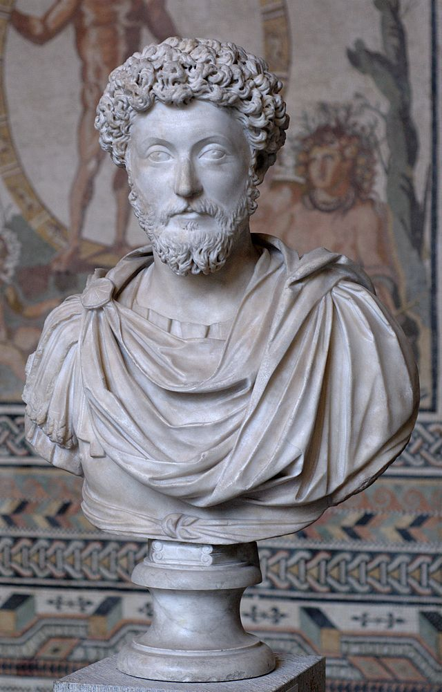
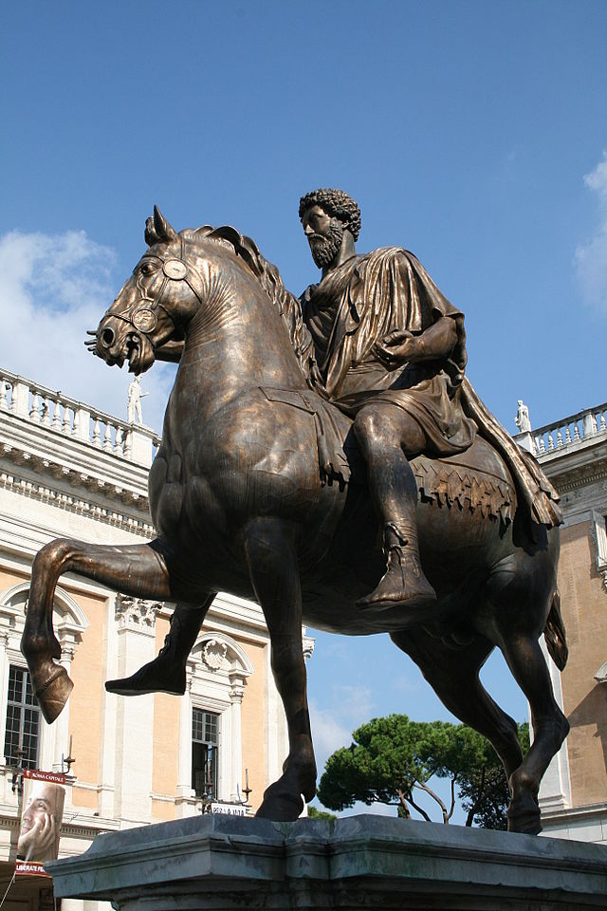
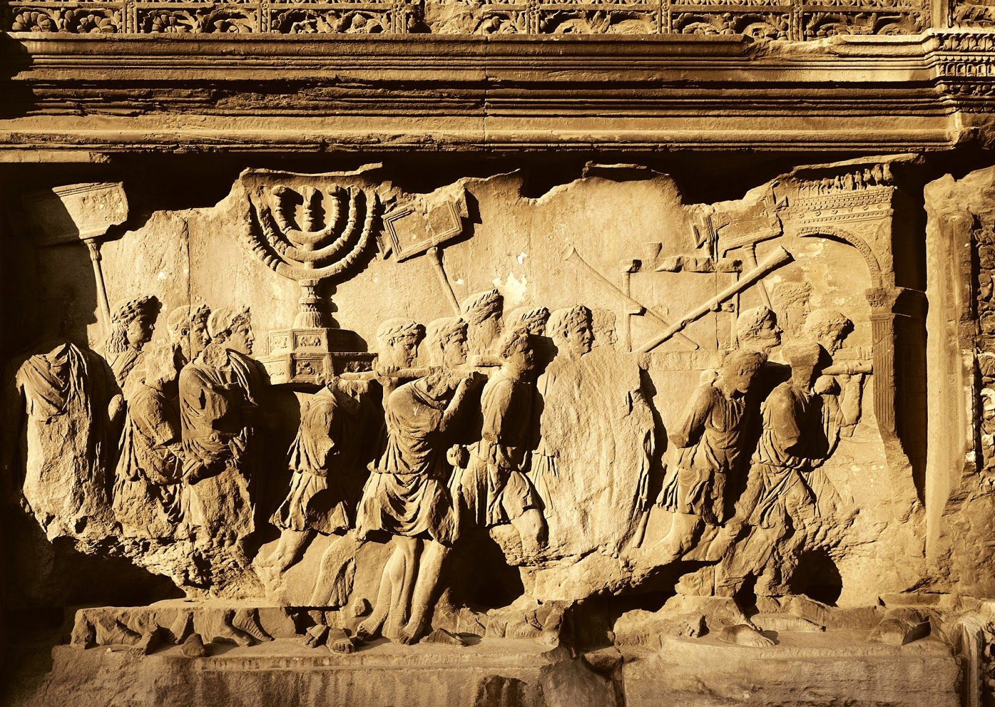
CULTURAS DE LA ANTIGÜEDAD: ROMA
Arte de la imagen: escultura y pintura
La escultura
En una primera etapa la escultura es resultado del realismo de influencia etrusca, y del idealismo de influencia griega.
Derivado de un concepto jurídico conocido como ius imaginum, que era el derecho a poseer y exhibir imágenes de los antepasados, se desarrolla de manera particular la retratística, pintura o efigie de una persona.
Se desarrolla también la estatua ecuestre, cuyo ejemplo más destacado será la representación de Marco Aurelio, el emperador-filósofo que gobernó entre 162-180 d.C., que será imitada posteriormente por Donatello, Verrocchio y otros.
La técnica del relieve se aplica a las columnas y los arcos de triunfo, entre los más significativos: el Ara Pacis de Augusto, la columna trajana y los arcos de Tito y Constantino.

Slide 17
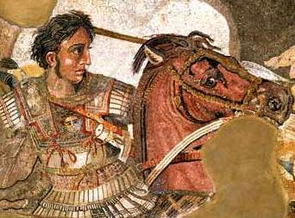
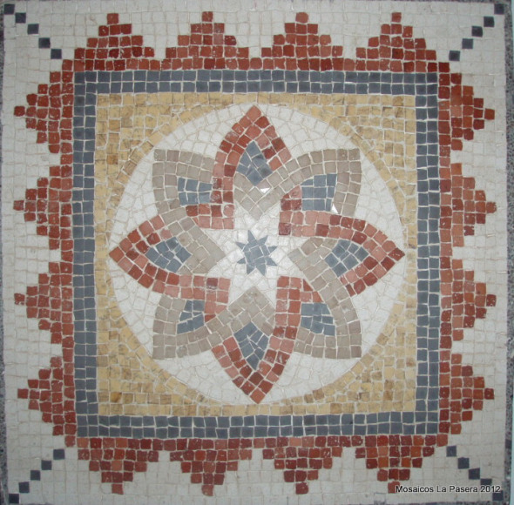
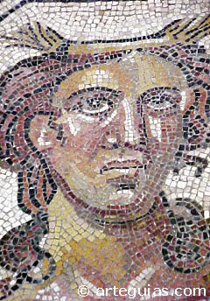
CULTURAS DE LA ANTIGÜEDAD: ROMA
La pintura: el fresco y el mosaico
La pintura romana experimenta la influencia de la pintura helenística, aunque con sus propias características.
Destaca la pintura mural, cuyos temas principales son el paisaje, las escenas de género (escenas de la vida diaria de personas comunes) y los retratos de tendencia naturalista.
Se emplearon procedimientos y técnicas del encausto (técnica que utiliza la cera para aglutinar los pigmentos), temple (pigmento más agua más algún tipo de grasa animal) y el fresco; también desarrollaron la pintura sobre tabla.
Se desarrolla una serie de formas decorativas que incluyen estilos diversos como el revestimiento de paredes (incrustaciones), simulación de arquitecturas de columnas y ventanas con efectos de profundidad, etc.
El mosaico fue utilizado para la ornamentación de pisos y paredes.
Los temas son geométricos, incluyen retratos y motivos de inspiración mitológica e histórica.

Slide 18
Arte Romano
Insertar Película

